Slide 1
국제사회가 보는 독도의 영유권 인식
4조
체육학과 신진석 21703482 경찰행정학과 박희수 21507727 체육학과 장영준 21703770
체육학과 조성민 21703819 체육학과 박성순 21703783 체육학과 류현우 21703767
체육학과 김유상 21703495 체육학과 장진희 21703738 체육학과 김호섭 2170387
체육학과 이성종 2170

Slide 2
chapter
세 계 영 토 분 쟁 사 례
세 계 영 토 분 쟁 원 인
중 국 이 보 는 독 도
러 시 아 가 보 는 독 도
미 국 이 보 는 독 도
유 럽 이 보 는 독 도
세 계 지 도 에 서 나 타 나 는 독도
제 3 국 학 자 들 의 연 구
해 결 방 안 과 대 응 방 안

Slide 3
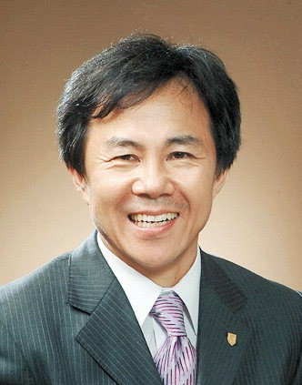
서울대학교 국제대학원 연수연구원
서울대학교 국제대학원 책임연구원
동명대학교 교양학부 교수
일본 쥬오(中央)대학 사회과학연구소 객원연구원
동북아역사재단 독도연구소 자문위원
영남대학교 독도연구소 객원연구원(현)
대구한의대학교 안용복연구소 객원연구원
대구대학교 독도영토학연구소장(현)
한일민족문제학회 영남지역 담당이사(현)
대한일어일문학회 섭외이사(현)
동아시아일본학회 부회장(현)
한국일본문화학회 부회장(2012.1-2013.12)
미국 머레이대학(Murray state university) 교환교수(2012)
경상북도 독도연구기관통합협의체 의장(2015.3.1~2017.2.28)
한국일본문화학회 회장(2016.3.1~2018.2.28)
최장근 교수님

Slide 4
세계의 영토 분쟁 사례
해결되지 않은 영토분쟁은 대략 70~80개.
대표적
독도 VS 다케시마
중국, 인도 국경분쟁.
인도, 파키스탄 카슈미르분쟁.
조어도 분쟁.
쿠릴열도 분쟁.

Slide 5
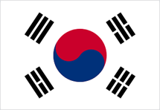
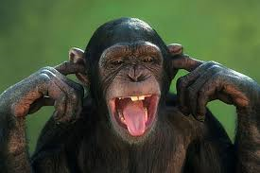
독도 VS 다케시마
"평창올림픽 홈페이지서 '독도' 빼라"…도 넘는 일본.

Slide 6
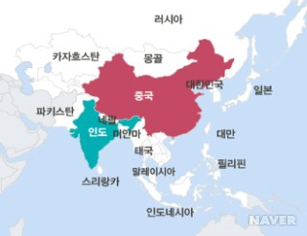
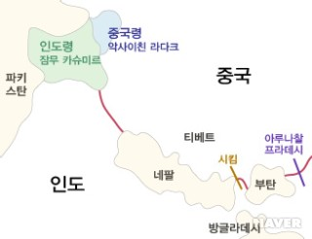
중국, 인도 국경분쟁

Slide 7
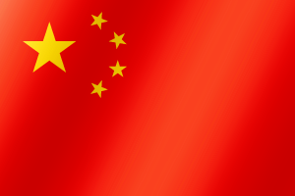
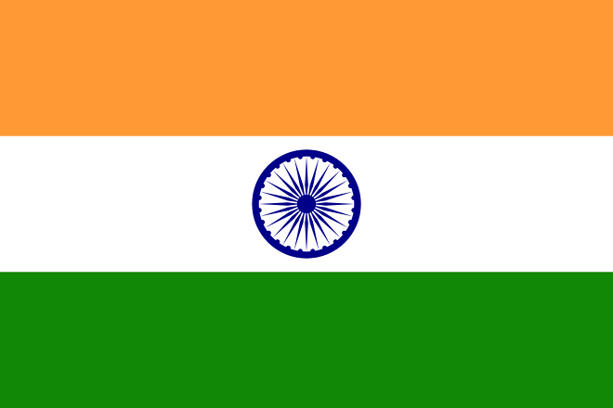
중국 입장
인도 입장

Slide 8
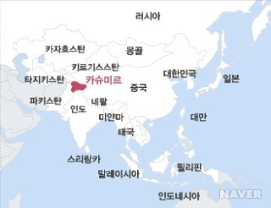
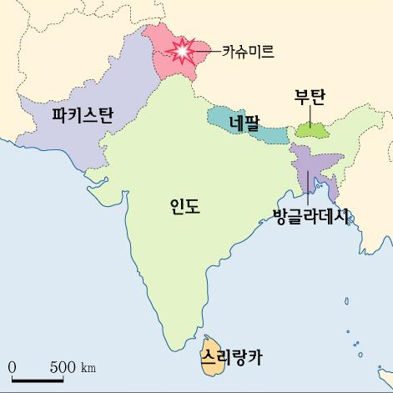
카슈미르 분쟁
.

Slide 9
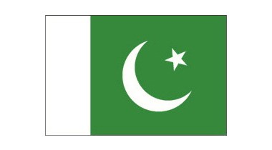
카슈미르 분쟁
      인도의 입장
      파키스탄의 입장

Slide 10
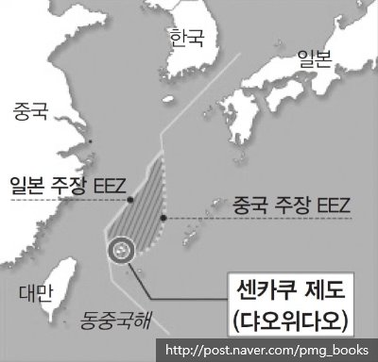
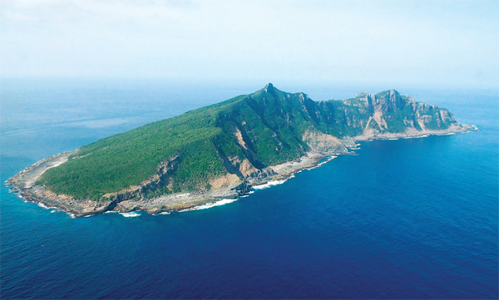
조어도 분쟁
일본의 센카쿠 열도?
중국의 댜오위다오?

Slide 11
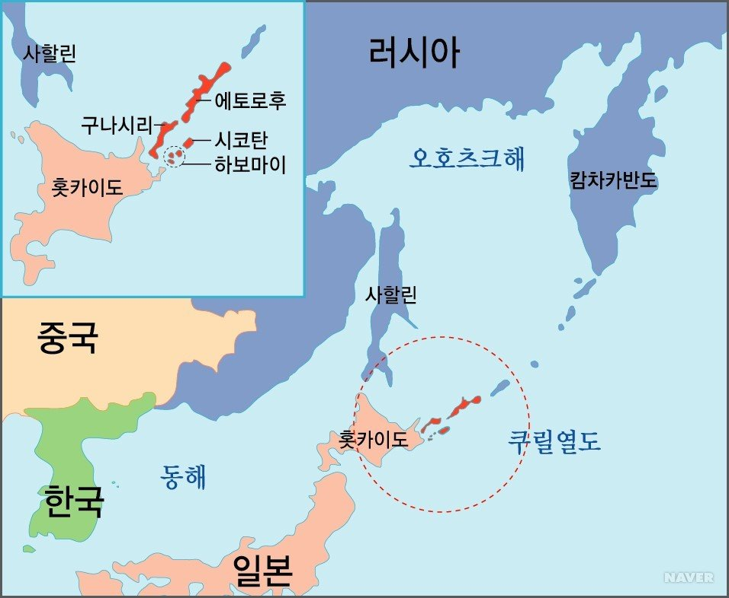
쿠릴열도
러시아 입장
일본의 입장

Slide 12
세계영토 분쟁 원인
대한민국(독도) vs 일본(다케시마)
중국 vs 인도 국경문제
인도 vs 파키스탄
4. 댜오위다오(중국) vs 센카쿠 열도(일본)
5. 러시아 vs 일본

Slide 13
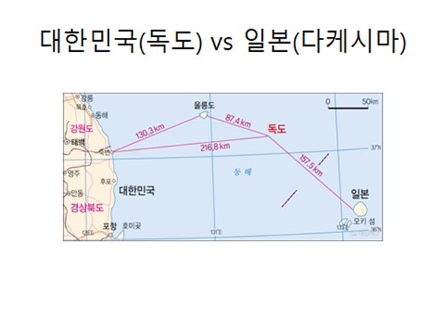

Slide 14
독도 분쟁 원인

Slide 15
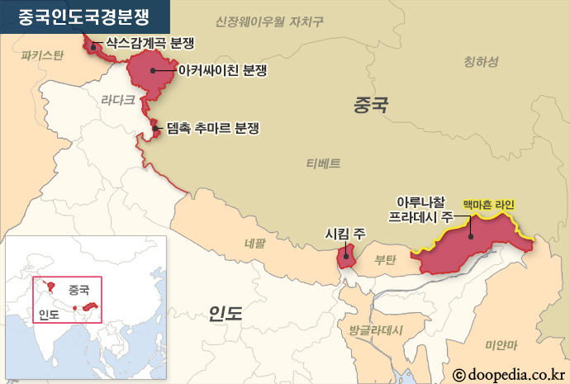
중국 vs 인도 국경문제

Slide 16
중국과 인도 국경문제의 원인

Slide 17
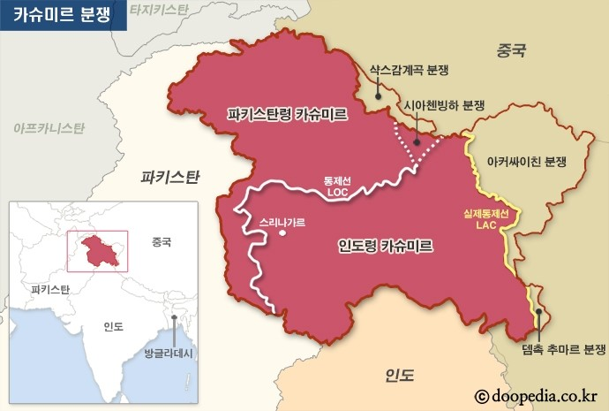
인도 vs 파키스탄 카슈미르

Slide 18
인도와 파키스탄 카슈미르 분쟁 원인

Slide 19
댜오위다오(중국)vs센카쿠 열도(일본)

Slide 20
중국과 일본의 영토분쟁 원인

Slide 21
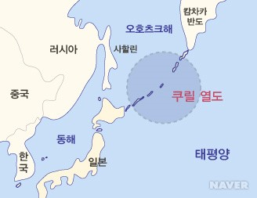
러시아vs일본 쿠릴열도

Slide 22
러시아와 일본의 쿠릴열도 분쟁 원인

Slide 23
중국이 보는 독도

Slide 24
중국 "독도 분쟁은 일본 탓” 배경은?

Slide 25
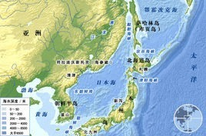
중국 지도
한국의 서해는 중국동쪽에 있어서 동해
그리고 한국의 동해를 일본해

Slide 26
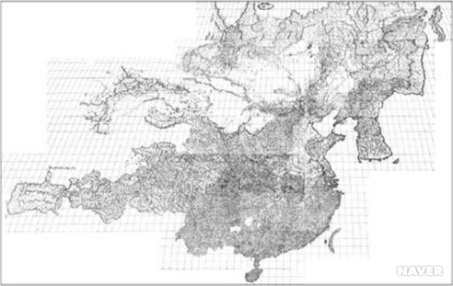
황여전람도

Slide 27
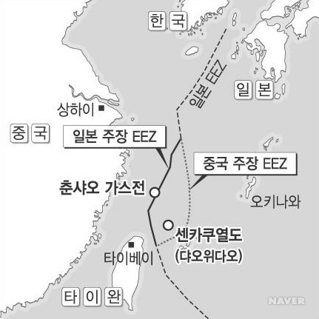
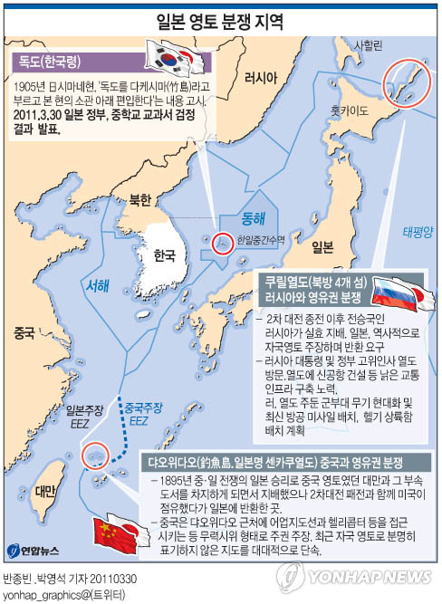
중국과 일본의 센카쿠열도(중국명 댜오위다오) 영유권논란

Slide 28
자료출저
http://news.jtbc.joins.com/article/article.aspx?news_id=NB10436586
http://news.naver.com/main/read.nhn?mode=LSD&mid=sec&sid1=100&oid=016&aid=0000641777
http://terms.naver.com/entry.nhn?docId=3353338&cid=58226&categoryId=58226
http://news.naver.com/main/read.nhn?mode=LSD&mid=sec&sid1=104&oid=001&aid=0004985838
http://terms.naver.com/entry.nhn?docId=1687587&cid=43792&categoryId=43793
http://news.g-enews.com/view.php?ud=201509240951064197037_1&md=20150924105624_I

Slide 29
러시아가 보는 독도

Slide 30
19세기 해양탐사 시작
1854년 독도 발견

Slide 31
러시아 - 최초로 독도 분류
동도
서도
올리부차
미넬라이

Slide 32
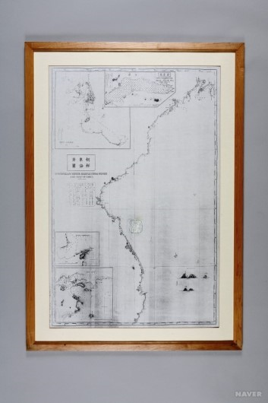
올리부차,미넬라이=한국영토임을 확인.

Slide 33
러-일 전쟁 패배
하지만
다케시마 라는 이름 사용 x
그리고
리앙쿠르암석 이라고 부름.
또한 조선의 부속영토라고 표기.

Slide 34
조선동해안도
1901년 까지 발행
즉
러시아는 독도가 한국영토라 인식

Slide 35
제3국인 러시아
특별 회의 개최
외교적 협조
‘조선의 현상유지’ 를 위해 노력
독도가 한국땅임을 간접적으로 인정

Slide 36

러시아는 독도를 한국땅이라 인식

Slide 37
미국이 보는 독도

Slide 38
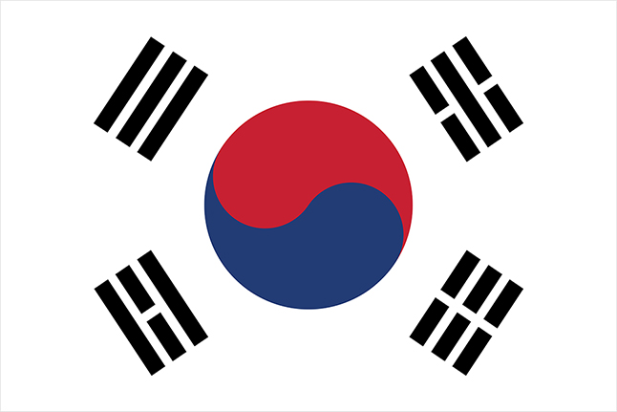
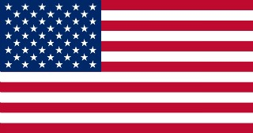
미국과 한국의 관계
군사적 동맹관계
국제적 교류
주한미군 주둔
대아시아 외교

Slide 39
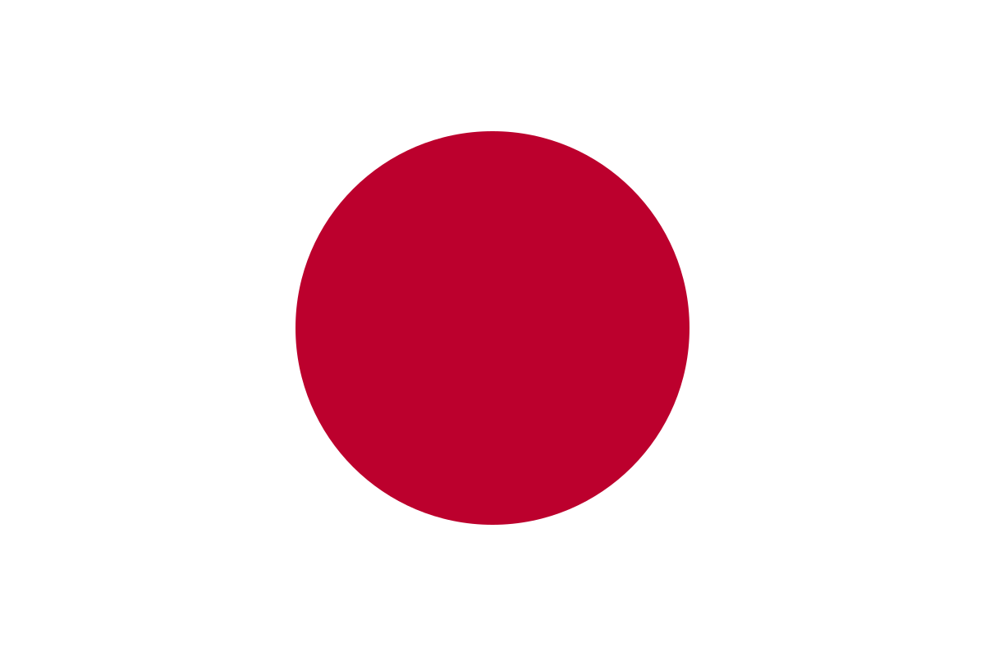
한국 일본 관계
국제적 교류
위안부 문제
독도 영토권 문제
어업 협정
문화재 및 문화협력의 협정

Slide 40
미국 일본 관계
군사적 동맹
동아시아권 연합
대아시아 외교
주일미군 주둔

Slide 41
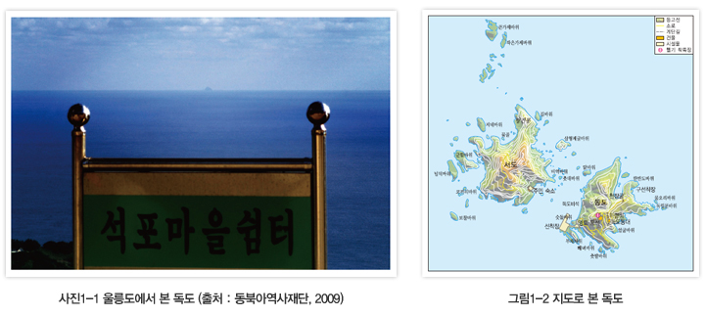
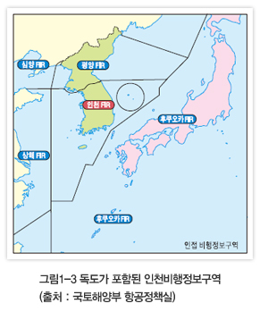
독도의 지리적 위치
동도가 북위 37도 14분 26.8초, 동경 131도 52분 10.4초
서도가 북위 37도 14분 30.6초, 동경 131도 51분 54.6초

Slide 42
미국 군전문가에 대한 설문조사 결과 (1)
독도에 대한 미국의 입장

Slide 43
미국 군전문가에 대한 설문조사 결과 (2)
미국이 생각하는 혈맹 관계

Slide 44
미국 군전문가에 대한 설문조사 결과 (3)
독도는 어느 나라 영토인가

Slide 45
종합적인 미국의 입장 및 전망
가. 조정자 역할
나. 현형대로 유지
다. 국제 재판소에 제소

Slide 46
소결론 및 미국의 전망
독도 분쟁 발생 중립적인 입장
한국 일본 유사시 일본지지의 가능성

Slide 47
자료 출처
자료 출처 : 설문조사는 1998년 7월 10일 - 1999년 1월 10일까지 (이부균) 직접 미국인 100명(미 해군대학원생, 주한미국 영관장교)를 대상으로 실시.
관련 자료 : 관련자료인 워싱턴대 교수 라우너스의 연구논문 “독도 영유권 분쟁을 둘러싼 정치학(The politics of Competing Territorial Claims to Tokdo)"
자료 출처 : 단국대학교 대학원 정치외교학과 비교정치전공 이부균
박사학위 논문(1999년 8월) "한일 독도영유권 분쟁과 미국의 입장" 일부 요약본

Slide 48
유럽이 보는 독도

Slide 49
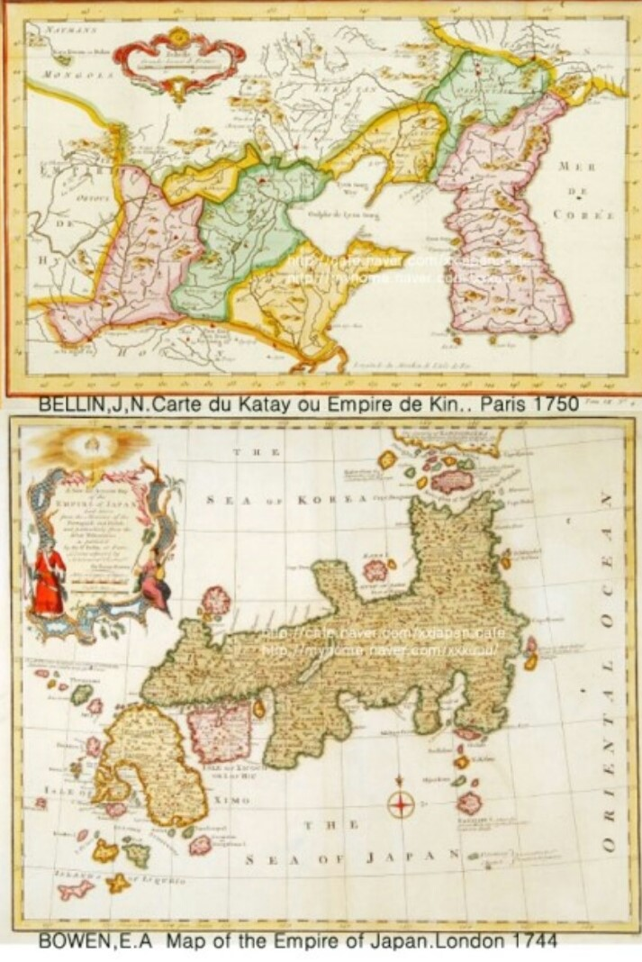
서양 고지도로 본 독도
-서양 고지도에서 1597년 ‘Asia’지도에서 ‘The Easter or corea sea’ 처음표기
-16세기부터20세기 서양고지도 407종을 조사
-그중 298종(73.2%) ‘Sea of Corea/Mer deCorea’로 표기

Slide 50
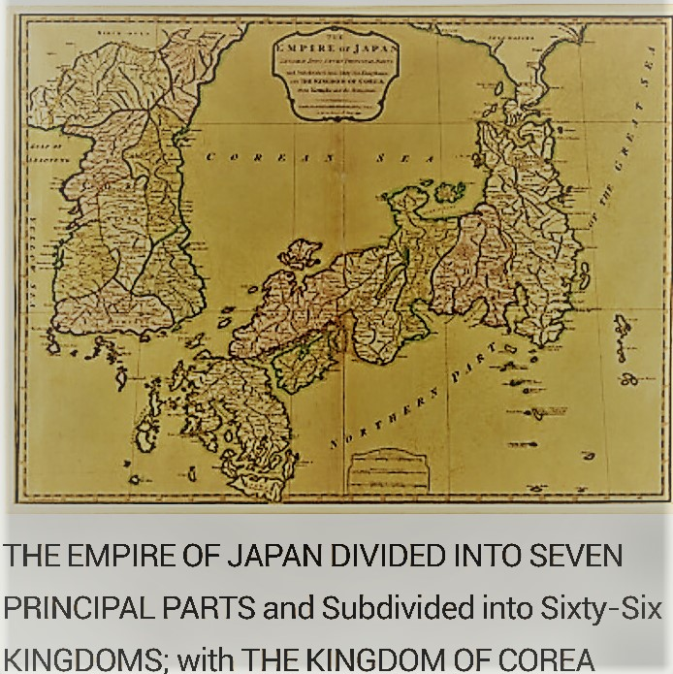
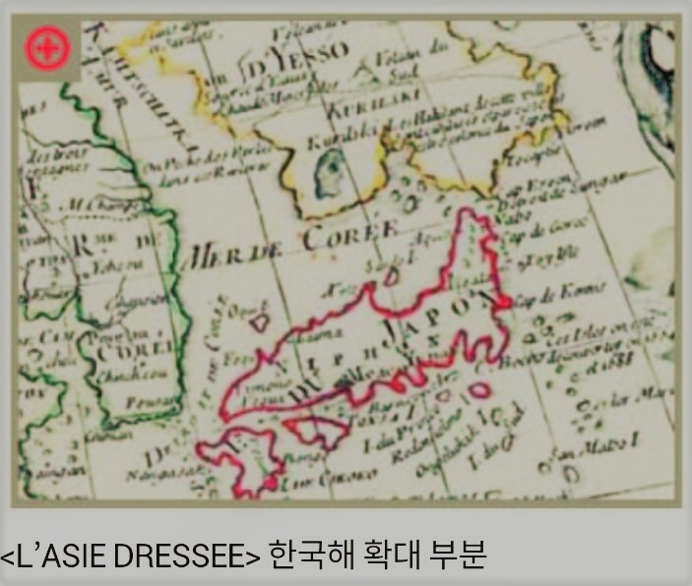

Slide 51
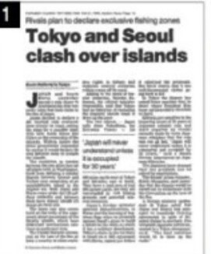
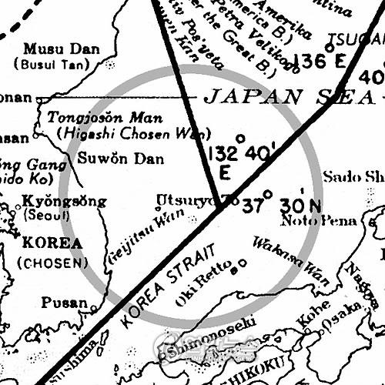
영국
중립적 입장
2차대전후 미.영지도에 독도는 한국땅
영국 일간지(가디언) 1996년2월21일자 독도 보도

Slide 52
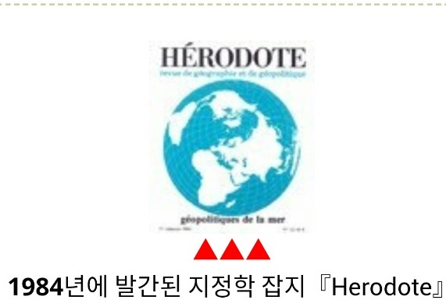
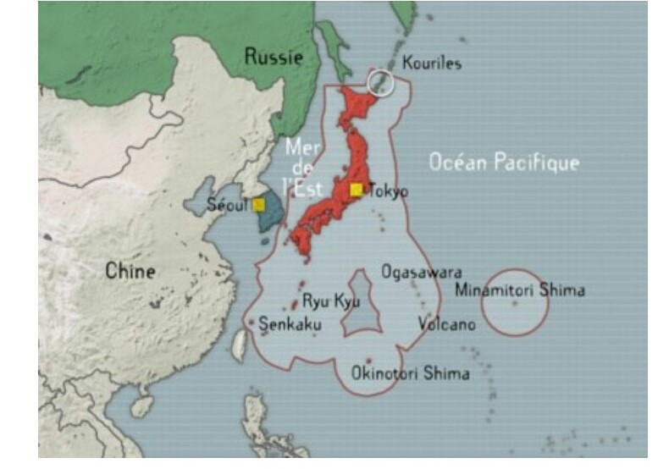
프랑스
프랑스의 교양 방송 채널 Arte’
보수적 언론 (일본입장)

Slide 53
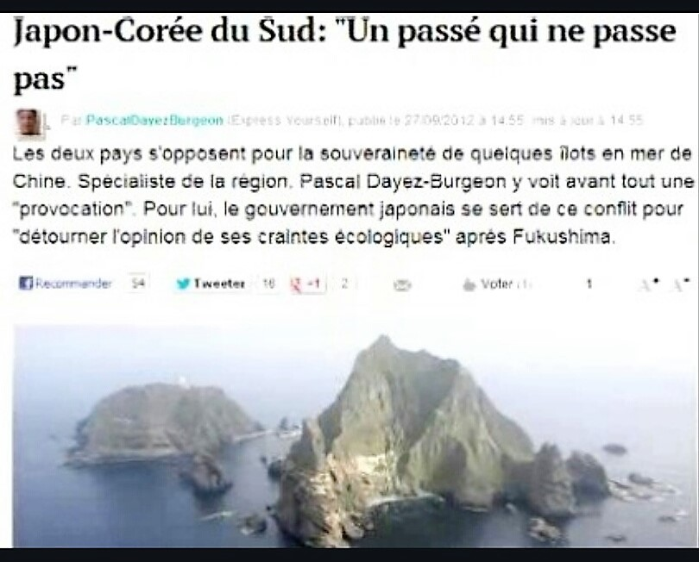
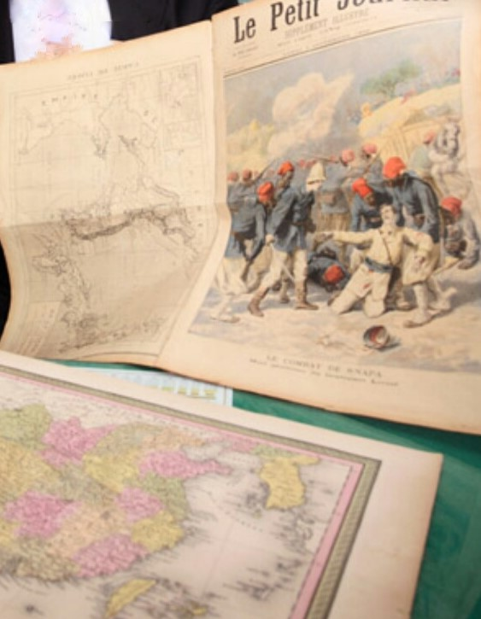
프랑스의 정통 시사주간지 '렉스프레스’ 1894년 9월 3일 르쁘띠 주르날(프랑스)
진보적 언론(한국입장)

Slide 54
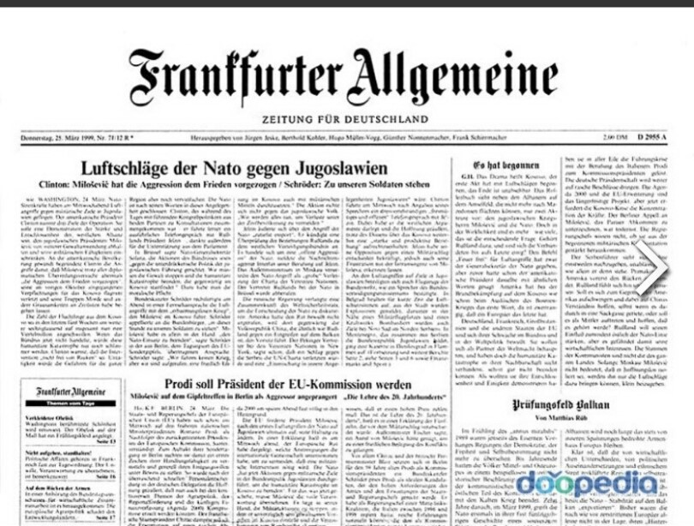
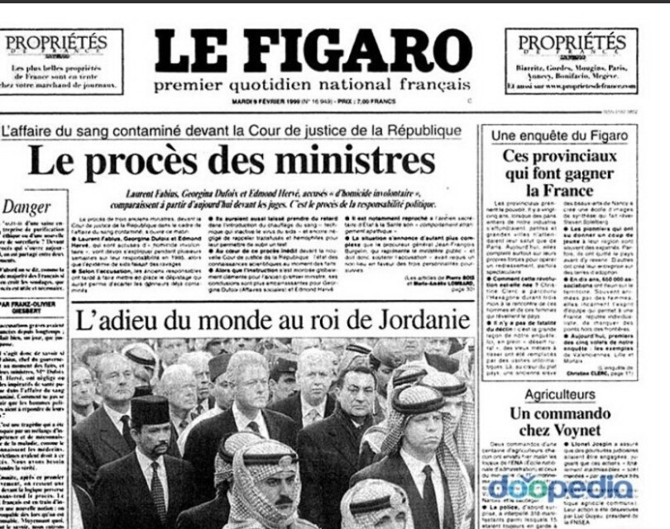
독일
프랑크푸르터 알게마이네 차이퉁 세계 10대 신문 르 피가로
대부분 일본의 독도 수탈이 제국주의의 잔재라고 주장

Slide 55
자료 출처
"OECD국 교과서 '동해·독도' 단독 표기 없다
http://news.naver.com/main/read.nhn?mode=LSD&mid=sec&sid1=001&oid=052&aid=0000558671
프랑스 주간지, '독도 갈등' 일본의 태도 질타
http://news.naver.com/main/read.nhn?mode=LSD&mid=sec&sid1=001&oid=055&aid=0000236385
독도를 세계에 알리는 한국의청소년!
https://www.youtube.com/watch?v=6UhFr4jbzkI

Slide 56
국제 사회가 보는
독도의 영유권 인식
-세계지도에서 나타나는 독도

Slide 57
세계지도를 살펴보는 이유
명칭
지역명
지역사람들의 인식
당시 사회의 지배적인 사상
관습, 종교

Slide 58
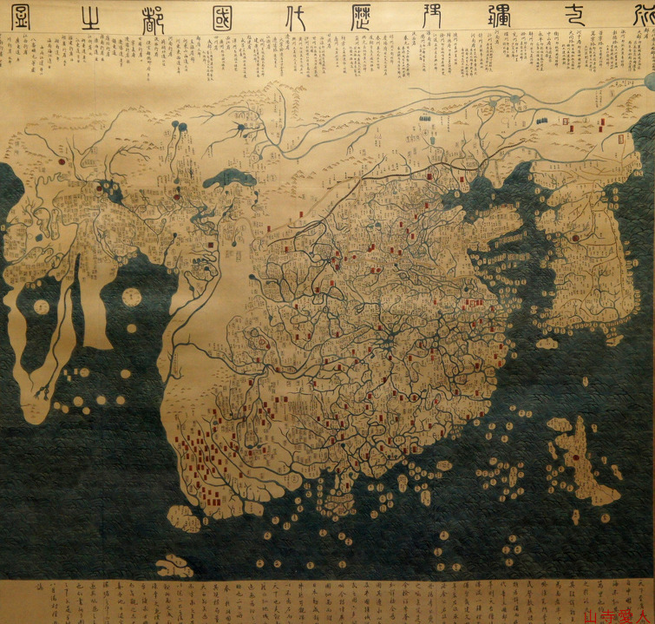
1
《혼일강리역대국도지도(규장각 소장》 1402년
동해안 울지포 동쪽에 울릉도가 그려져 있다.
울릉도라는 섬을 인식

Slide 59
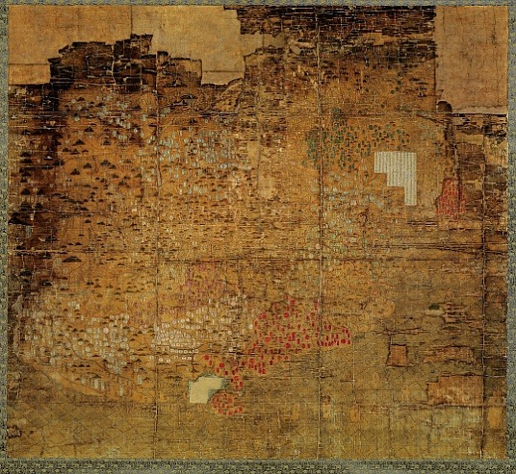
2
《화동고지도(규장각한국학연구원 )》
16세기 후반
지도의 훼손이 심한 편
파도사이 울릉도와 독도 확실하게
확인 가능

Slide 60
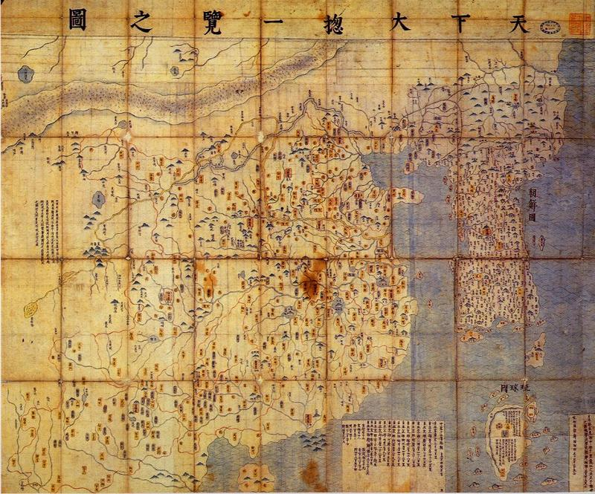
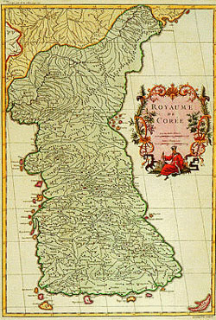
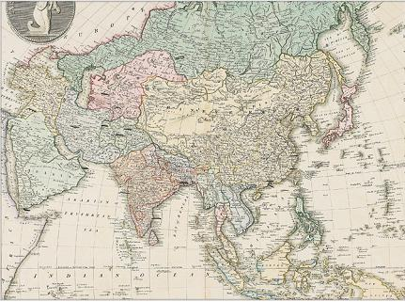
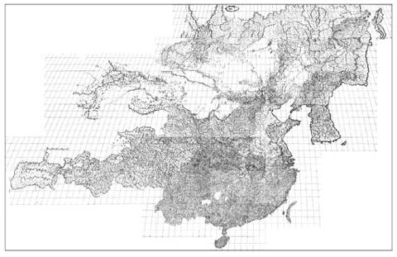
3
천하대총일람지도
조선왕국도
울릉도와 독도를 찾아 볼수 있다.
1827년 J.Wyld의 ‘아시아지도’
황여전람도

Slide 61
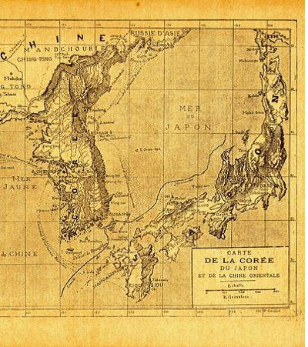
4
<프랑스가 본 독도>
프랑스 해군도 독도를 인식하고 있음
별개로 프랑스 해군성이 발간한 1867년판『항해지침』에는 러시아 팔라스함의 시르게프 대령이 1854년 독도를 관측하여 그린 3점의 그림이 포함 되 있음
프랑스 수로지
1850년부터 프랑스 해군성에 의해 연 2회 발간되는 간행물로서, 전 세계 모든 해양의 해안선, 도서 등에 관한 정보를 실어 선박의 안전 운항을 도모하기 위해 만든 지도

Slide 62
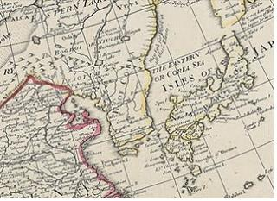
5
<지리 학회지> 프랑스 파리
1855년
‘Ulleungto’, ‘Usan’
울릉도와 독도를 명확하게 표시
한반도 지도 프랑스 Leon de Rosny
(말트브렁)

Slide 63
하.지.만.
모든 나라가 독도를
대한민국의 영토라고
인식하고 있지 않다.

Slide 64
<전 세계 세계지도의 독도 표기현황 자료>
총 5114개
표기 되 있지 않은 지도
?
1312개
독도와 다케시마 병기 표기
다케시마 단독 표기
독도 단독 표기
725(55.3%)
101(7.7%)
277(21.1%)

Slide 65
즉, 세계지도 5개중 1개만이
독도를 한국 땅으로 인정하고 표기하고 있으며,
4개는 독도를 다케시마와 병기 표기 하거나,다케시마로 단독 표기를 하고 있다는 것이다.

Slide 66
독도에 관한 제3국 학자들의 연구 동향

Slide 67
독도 문제의 성격
→ 복합적 성격
국제법상 영유권 문제, 한일 역사 문제, 지리적, 교육, 사회, 경제, 문화 등

Slide 68
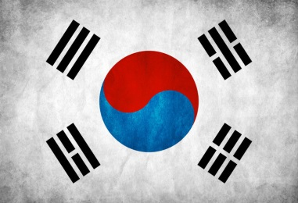
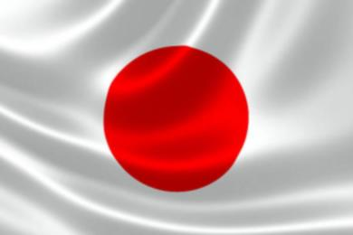
현 상황
국제사법재판소 회부 제안
1954
1962 거 부
2012

Slide 69
제3국 학자 연구의 중요성
제3국 학자들의 연구
→ 국제 여론
→ 가상의 법정 역할

Slide 70
시대별 상황
1952년 독도문제 표면화
-인접해양의 주권에 관한 대통령 선언
1900년대 이전
1998년
-Sibbett 시베트

Slide 71
2000년대
-2002, 반 다이크Van Dyke
-2005, 페른Fern
-2008, 페드로소Pedrozo
-2009, 카티Carty

Slide 72
2010년대
-2011, 하스Hass
-2013, 보우먼Bowman
-2015, 슈라이버와 프리슬란
Schrijver&Prislan

Slide 73
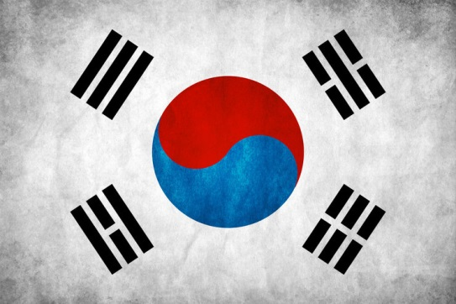

>
→일본에 대한 독도 포기 압력
+일본의 제소주장 수용
→한국에 제 3자에 의한 해결이라는 압박

Slide 74
제3국 학자의 연구 의의
= 국제 사회 여론
가상 법정 역할
패소 위협

Slide 75
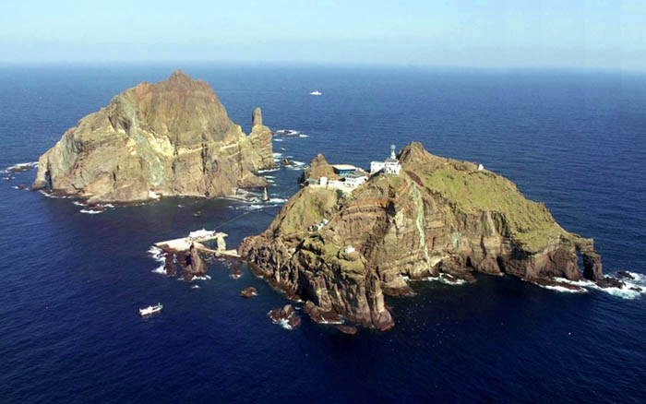
독도에 대해서
-독도의 위치: 경상북도 울릉군 울릉읍 독도리 산 1-96
-우리나라 동쪽 제일 끝에 위치한 섬
-섬 자체가 천연기념물 제336호
-동도와 서도 외 89개 부속도서로 구성

Slide 76


독도가 한국땅이라는 근거
‘세종실록지리지’ 등 고문서적을 통해 확인가능
‘신증동국여지람’, ‘동국문헌비교＇등 관찬문헌에서 일관된기록으로 확인가능
17세기 한일 양국정부간 교섭과정을 통해 대한민국 확인가능
1877년 ‘태정관지령’을 비롯 일본정부공식문서를 통해 확인가능
1900년대 ‘칙령 제41호’로 독도를 울도군 관할구역으로 명시

Slide 77
일본의 주장
- 1905년 시마네현 고시 제40호로 주장
1951년 샌프란시스코 강화조약 제2조 (a)로 주장
1600년대부터 일본이 사용했다고 주장

Slide 78
일본의 도발과 한국의 대응
*일본이 2005년 3월16일에 시마네현이 지정한 날
- 그에 대한 한국의 대응
-정부의 대응 -경북의 대응
-독도문제 전담기구 설치 - 시마네현과의 자매결연 파기
-NSC성명 발표 - 독도지킴이팀 설치
-독도 대응팀 설치 -일본 공무원 방출
- 경북,반크,영남청년당 대응전력회의 개최

Slide 79
해결방안
독도에 대한 인식 탈바꿈
( 단순히 독도가 한국땅이 아니라 그이유를 알아야함)
정부는 일본의 도발에 강력대응
국제적 관계를 우호적 분위기로 조성
역사적 실증자료와 근거확보

Slide 80
질의응답

Slide 81
지금까지 4조의 발표를 시청해 주셔서 감사합니다.

